Slide 1


www.achillesbr.org

Slide 2

Objetivo
Neste arquivo estão descritas as metodologias utilizadas para a obtenção das variáveis de input (dados de entrada) necessários para as simulações usando o Achilles.BR 1D

Slide 3
Idade e Taxa de sedimentação
PR-3 Team
Método: Astrocronologia / Cicloestratigrafia
Software: Astrochron
Descrição: Determinação da taxa de sedimentação através da análise estatística doa ciclos astronômicos preservados. Uma vez detectados, utiliza-se a frequência relativa a excentricidade longa para determinação do tempo (mínimo) de deposição.
Poços: ES86A, ESS94, ES120, ES131, ES138, ES151, ESS167, ESS174A, ES186
Santos et al. 2021

Slide 4
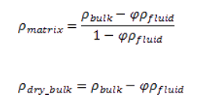
Densidade aparente seca
PR-3 Team
Método: Densidade aparente seca
Descrição: Densidade com o fluido removido. Considera a porosidade, assim como a densidade do fluido. Utilizamos o valor de densidade da água para o fluido (ρ=1). Ver fórmula ao lado. Foram usados os dados de RHOB e NPHI dos poços.
Poços: ES86A, ESS94, ES120, ES131, ES138, ES151, ESS167*, ESS174A, ES186
*este poço apresentou problemas em um dos perfis necessários para aplicar o método

Slide 5
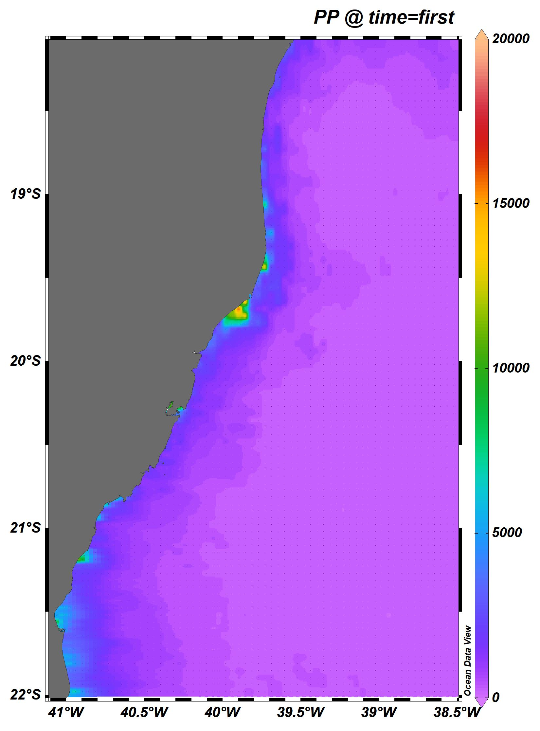
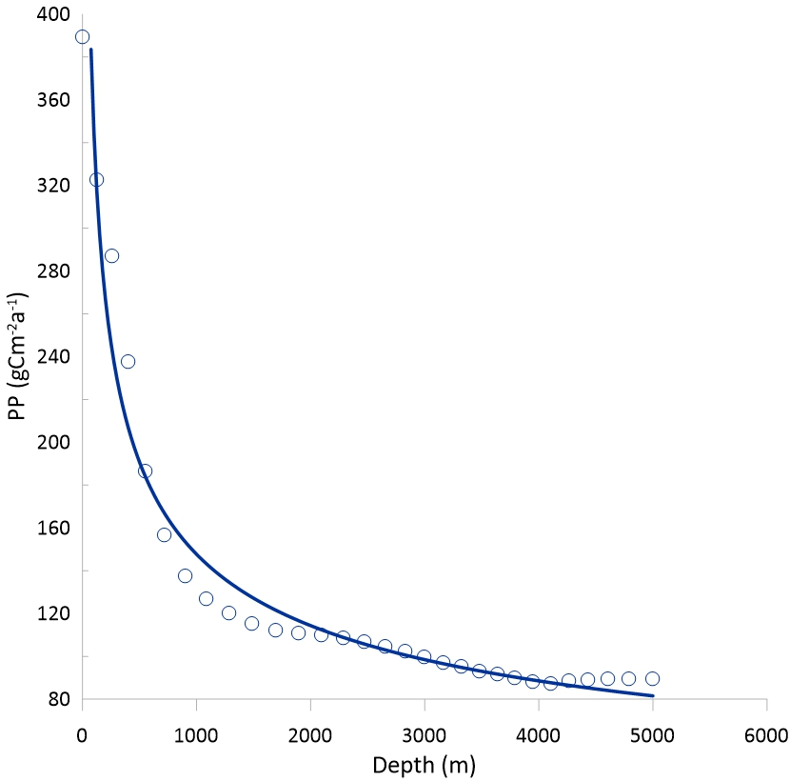
Produtividade primária
PR-3 Team
Método: Produtividade primária (PP)
Descrição: A produtividade foi estimada usando uma relação regional para a Bacia do Espirito Santo. Foram utilizados dados de produtividade primária e de batimetria de bancos de dados (e.g. SeaWiFS, ETOPO).
Poços: ES86A, ESS94, ES120, ES131, ES138, ES151, ESS167, ESS174A, ES186

Slide 6
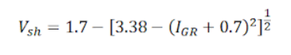
Fração de areia
PR-3 Team
Método: Estimativa fração de areia
Descrição: Primeiramente foi estimado o Vshale através do método de Clavier utilizando os dados de GR de cada poço. Após isso, a fração de areia foi definida como 1-Vshale.
Poços: ES86A, ESS94, ES120, ES131, ES138, ES151, ESS167, ESS174A, ES186

Slide 7


Obrigado!
Fale conosco
contato@achillesbr.org
Achilles.BR 1D versão 1.0
www.achillesbr.org

